Slide 1

Муниципальное казенное дошкольное образовательное учреждение Детский сад №2
общеразвивающего вида р.п.Таловая
«Воспитание безопасного поведения детей в природе в ходе организованной деятельности»
воспитатель: Короткова С.Ю.

Slide 2
Актуальность проблемы
Человек постоянно находится во взаимодействии с окружающей средой, поэтому не менее важно и воспитания у ребенка бережного отношения к природе и ее обитателям. Каждый человек - и взрослый, и ребенок - в любой момент может оказаться в чрезвычайной ситуации. Даже самая обычная обстановка станет опасной, если не знать правил поведения в природе. В таких ситуациях самыми беззащитными оказываются дошкольники. Следовательно, обучение детей основам безопасного поведения в природе является актуальной педагогической проблемой, в решении которой должны принимать участие не только педагоги, но и родители. С первых лет жизни любознательность ребёнка, его активность в вопросах познания окружающего мира, поощряемая взрослыми, порой становится весьма небезопасной для него.

Slide 3

Работа по воспитанию безопасного поведения детей в природе должна носить системный характер. Это непрерывный процесс, начинающийся с раннего возраста, продолжающийся в системе дошкольного и школьного образования. Актуальность проблемы связана еще и с тем, что у детей отсутствует свойственная взрослым защитная психологическая реакция на опасность.
Организацию деятельности по воспитанию навыков безопасного поведения у детей нужно начинать с выявления уровня их знаний и интересов, степени сформированности практических умений и навыков. Результаты обследования позволяют определить цели, задачи и пути работы по данному направлению.

Slide 4
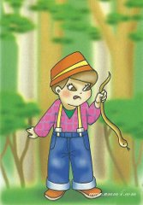
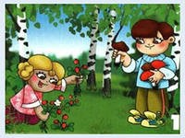
ЦЕЛЬ:
Цель работы по воспитанию навыков безопасного поведения у детей в природе: дать каждому ребёнку основные понятия опасных для жизни ситуаций и особенностей поведения в них, сформировать у детей навыки осознанного безопасного поведения.

Slide 5
Задачи в работе с детьми:
1. Формировать у дошкольников представления об опасных и вредных факторах
2. Воспитывать навыки адекватного поведения в различных ситуациях в природе
3. Развивать потребность и желание приобретать новые знания о правилах безопасного поведения
4. Учить детей пользоваться полученными знаниями на практике

Slide 6
Для решения таких задач в первую очередь был разработан методический инструментарий:
составлен перспективный план
подобраны конспекты занятий, экскурсий, прогулок, бесед
составлены картотеки игр, загадок, моделирующих ситуаций, тренингов
разработан диагностический пакет
составлен план работы с родителями

Slide 7
Мой опыт работы создан на основе программы Н.Н. Авдеевой, О.Л. Князевой, Р.Б. Стеркиной «Основы безопасности детей дошкольного возраста»,
методических пособий К.Ю. Белой «Как обеспечить безопасность дошкольника»,
Т.А. Шорыгина «Беседы об основах безопасности»,
Т.Г. Хромцовой «Правила поведения в природе для дошкольников»

Slide 8
Основные направления работы ведутся по следующим разделам

Slide 9
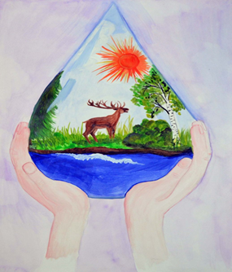
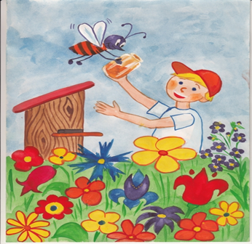
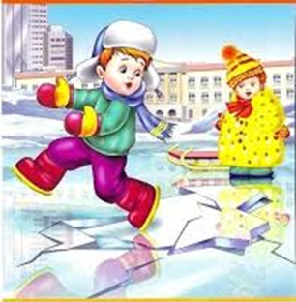
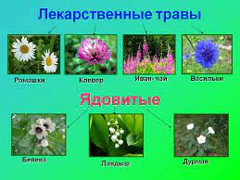
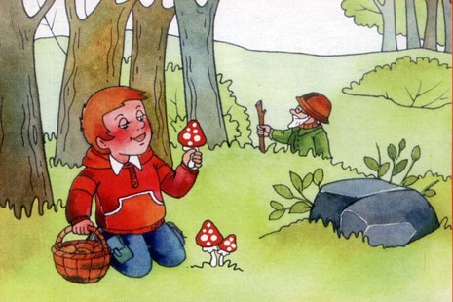
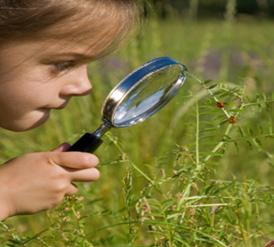

Взаимосвязь и взаимодействие в природе
Охрана природы
Правила поведения и безопасности детей в зимне-весенний период
Лекарственные и ядовитые
растения
Жизнь без
опасности
Съедобные и не съедобные грибы
Контакты с насекомыми и животными
Меры безопасности на воде

Slide 10
Принципы организации работы
Принцип
системности
Принцип полноты
Принцип интеграции
Принцип преемственности взаимодействия с ребенком в условиях дошкольного учреждения и в семье.
Принцип наглядности

Slide 11


Методы и приёмы
Практические
Игровые
Метод проектной деятельности
Наглядные
Словесные

Slide 12
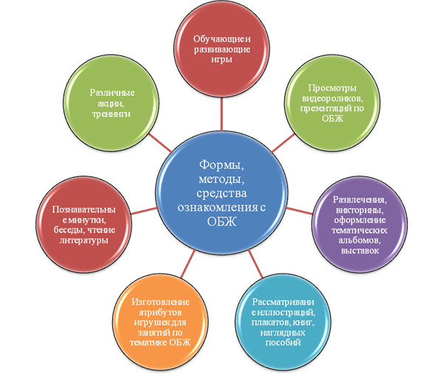
Формы организации деятельности детей

Slide 13
Инновационные технологии используемые в работе
Мультфильмы:
- «Щенячий патруль»
- «Уроки тётушки Совы»
- «Спасик и его друзья»
- «Безопасность на воде»
Интерактивные игры:
- «Помоги пчелкам собрать мёд»
- «Одеваемся на прогулку в лес»
- «Что можно – что нельзя!»

Slide 14
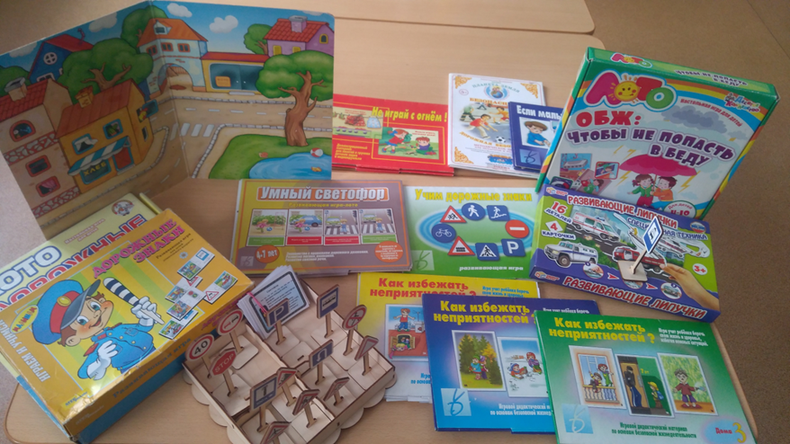
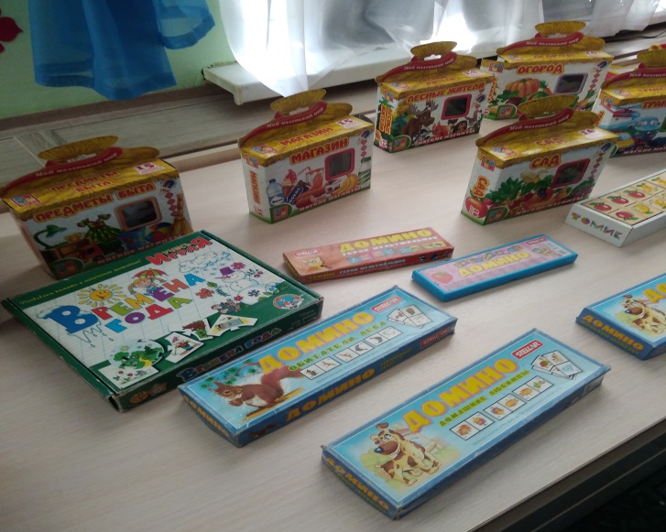
Настольно – печатные игры
«Основы безопасности», «Прогулка по городу», «Хорошо – плохо», «Подбери листочек», «Подбери картинку», «Растения», «Съедобное и не съедобное», «Как избежать неприятностей», «Лото»

Slide 15
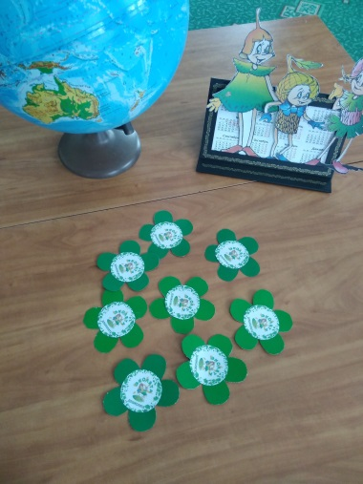
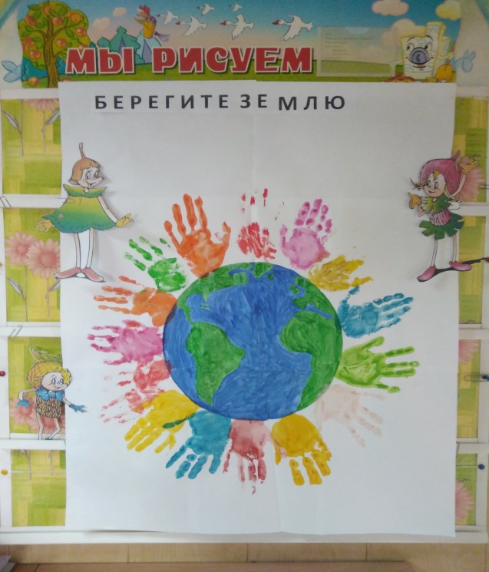
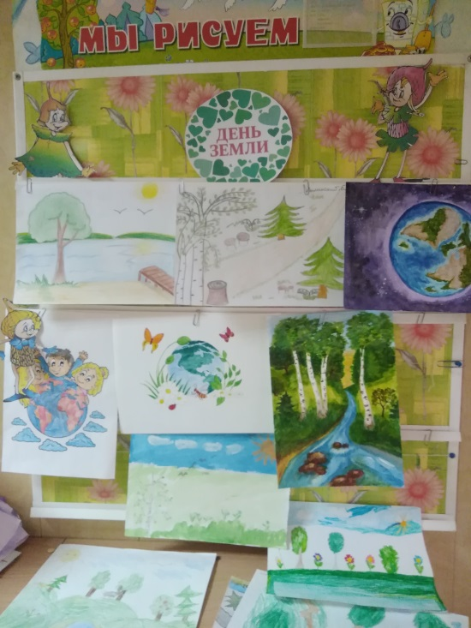
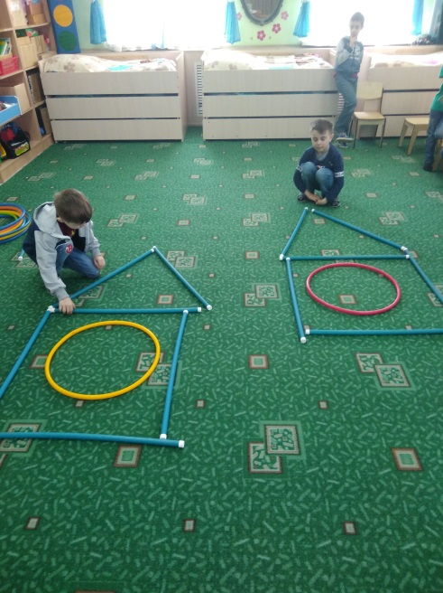
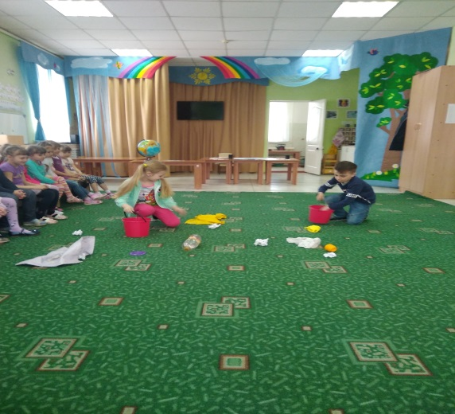
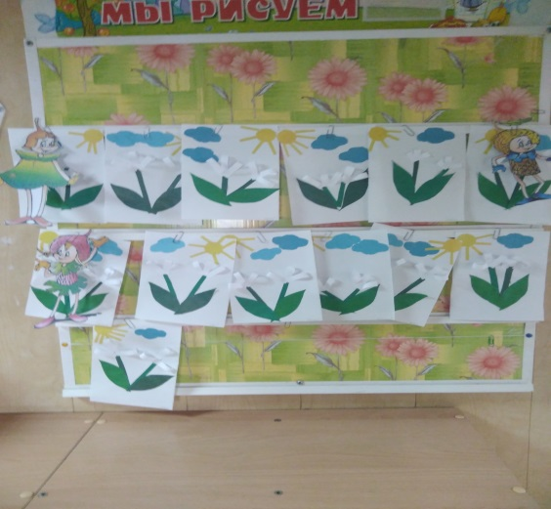
Проектная деятельность
Проект «Эколята -дошколята»

Slide 16
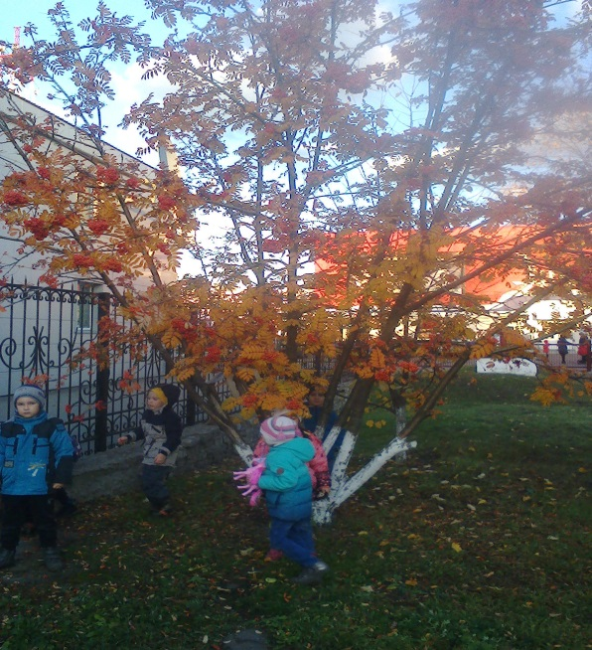
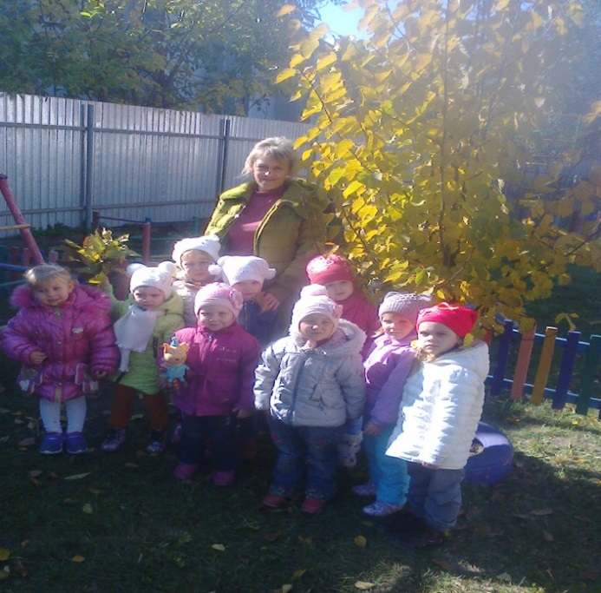
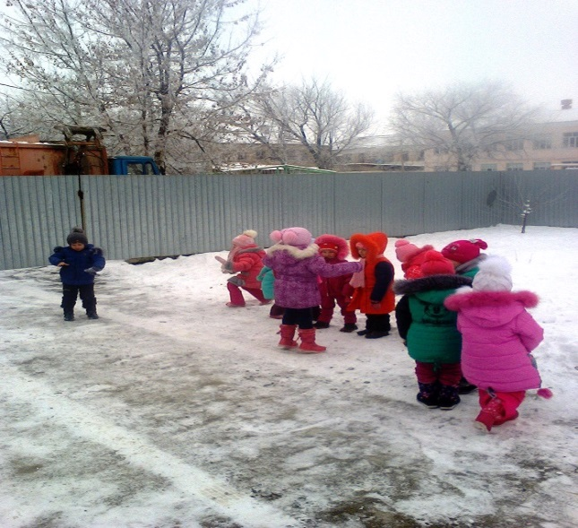
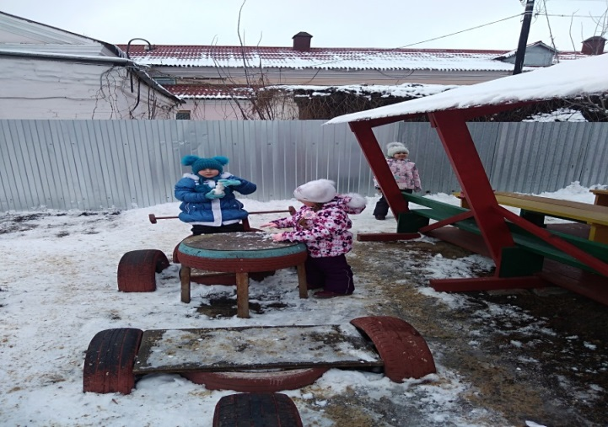
Прогулки и экскурсии

Slide 17
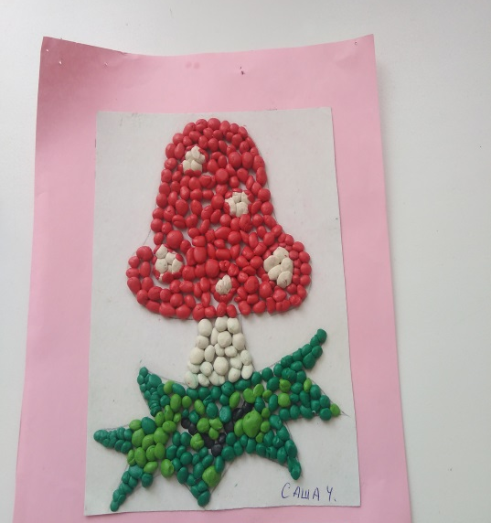
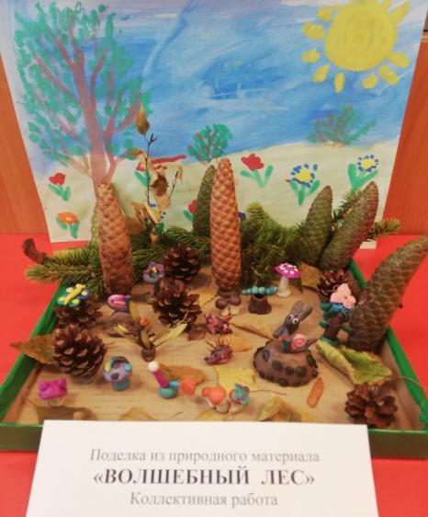
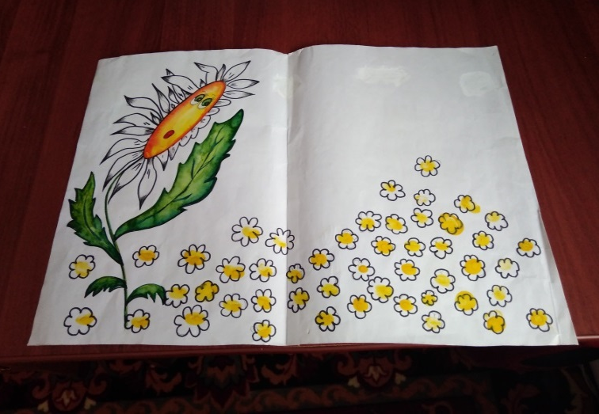
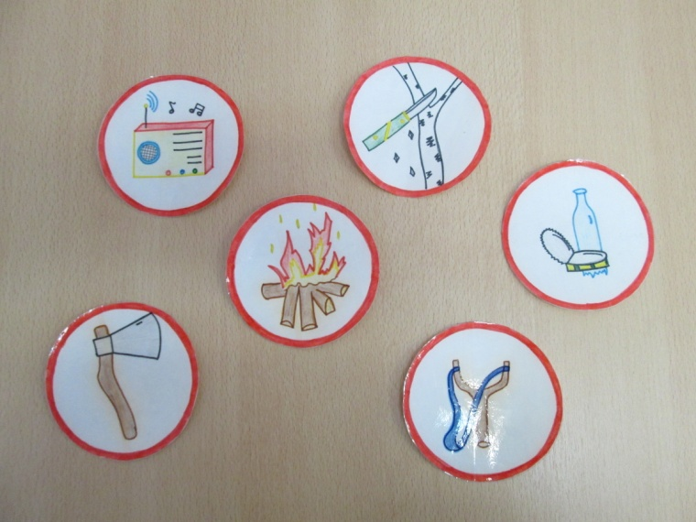
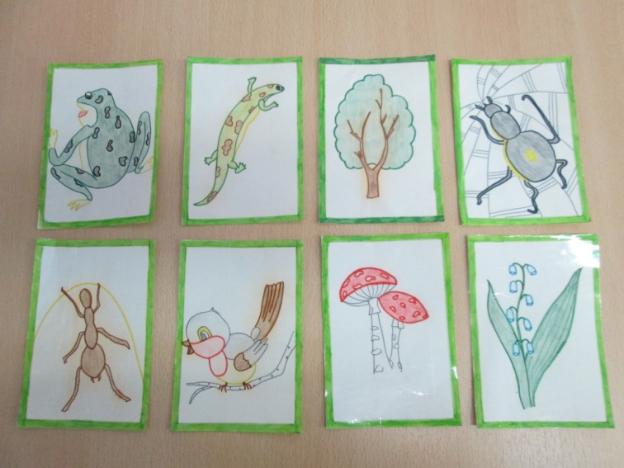
Продуктивная деятельность
Рисование «Лекарственные растения»
Аппликация «Съедобные и несъедобные грибы»

Slide 18
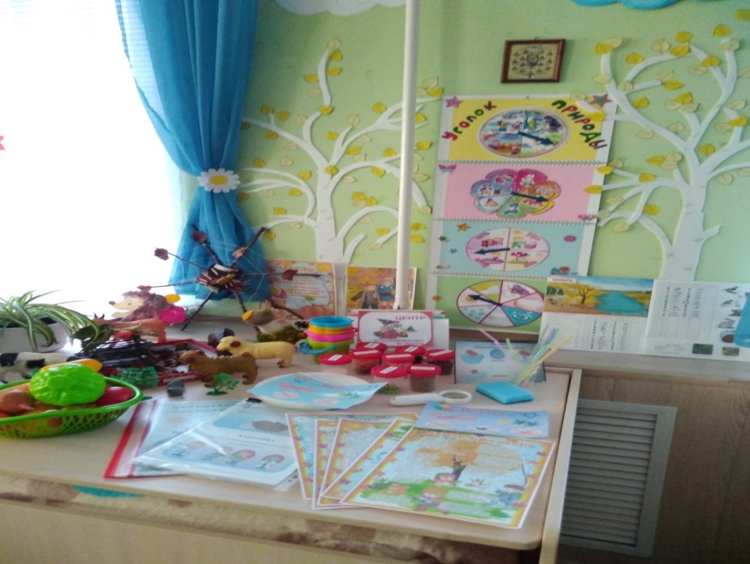
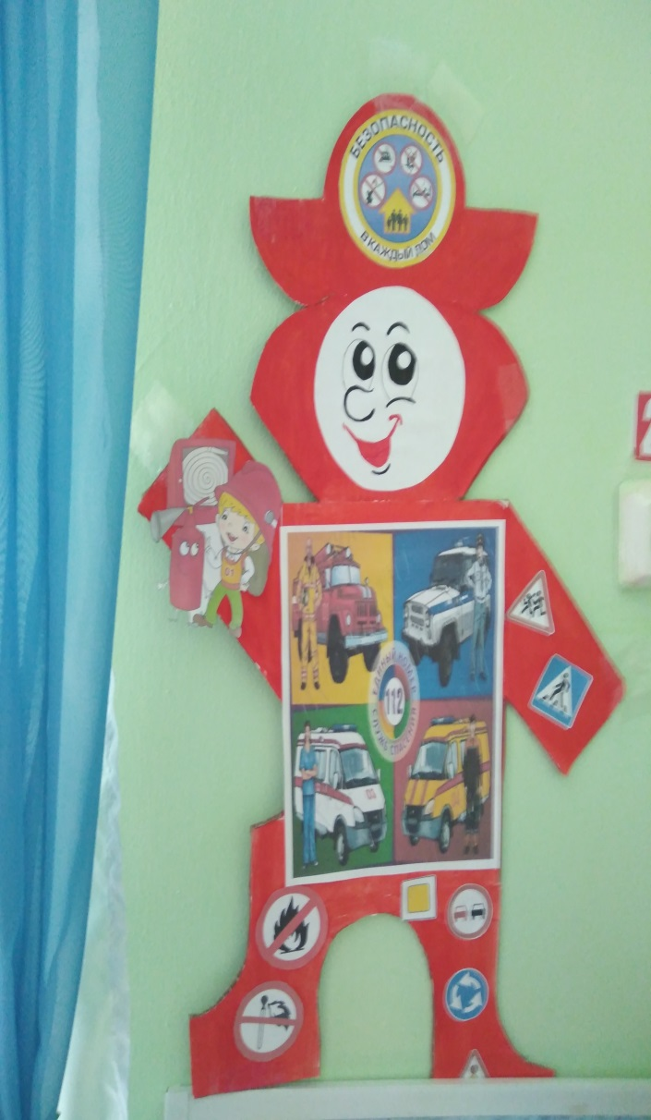
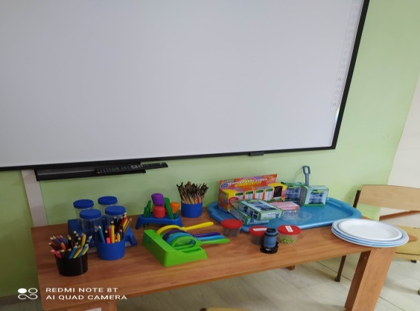
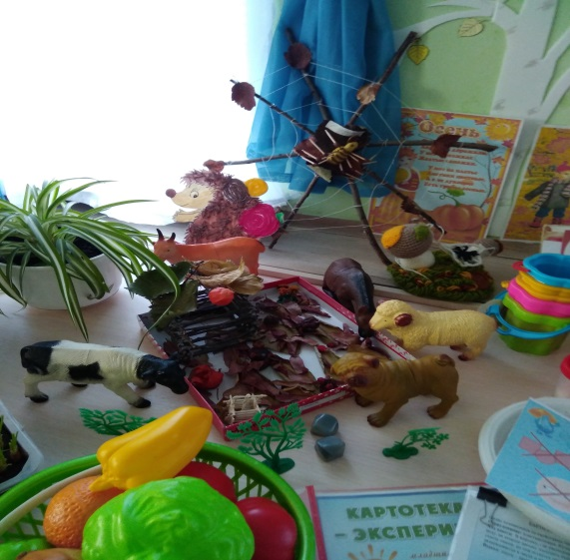
Вся эта работа не может быть реализована без организации предметно-развивающей среды в группе.

Slide 19
Задачи в работе с родителями
Знакомить родителей с работой МКДОУ по воспитанию безопасного поведения детей в природе основ безопасности жизнедеятельности;
Повышать образовательный уровень знаний родителей по данной проблеме;
Воспитывать у родителей ответственность за сохранение здоровья и безопасность детей, их эмоциональное благополучие.

Slide 20
Формы работы с родителями информационно – аналитические досуговые познавательные наглядно -информационные
-.

Slide 21
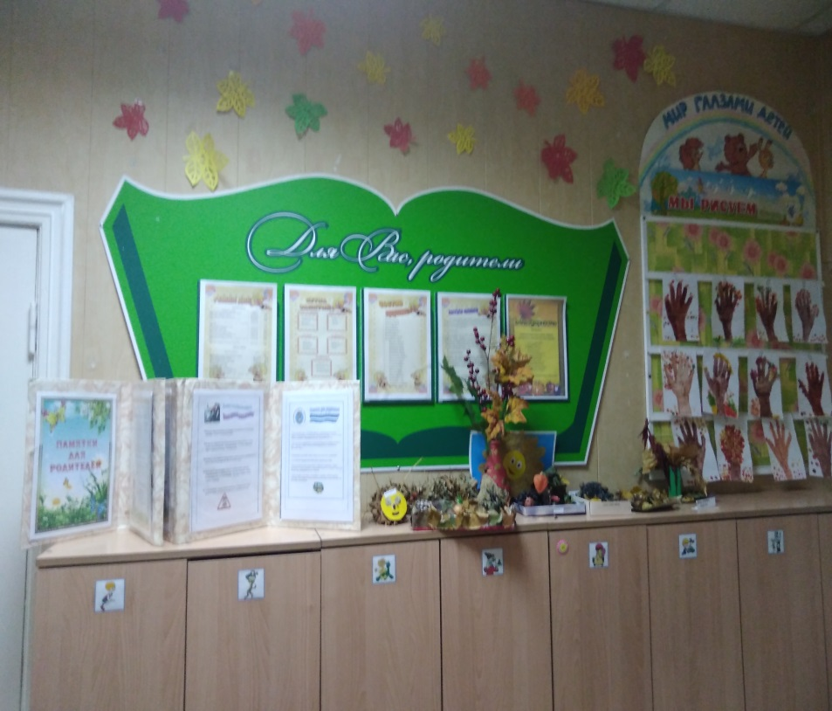
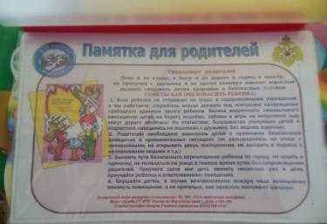
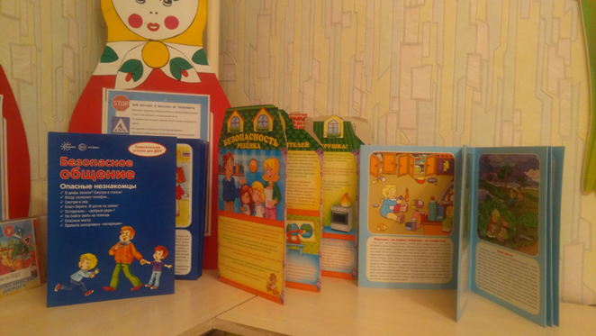

Slide 22


